Slide 1

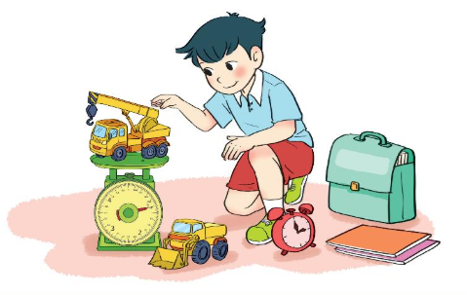

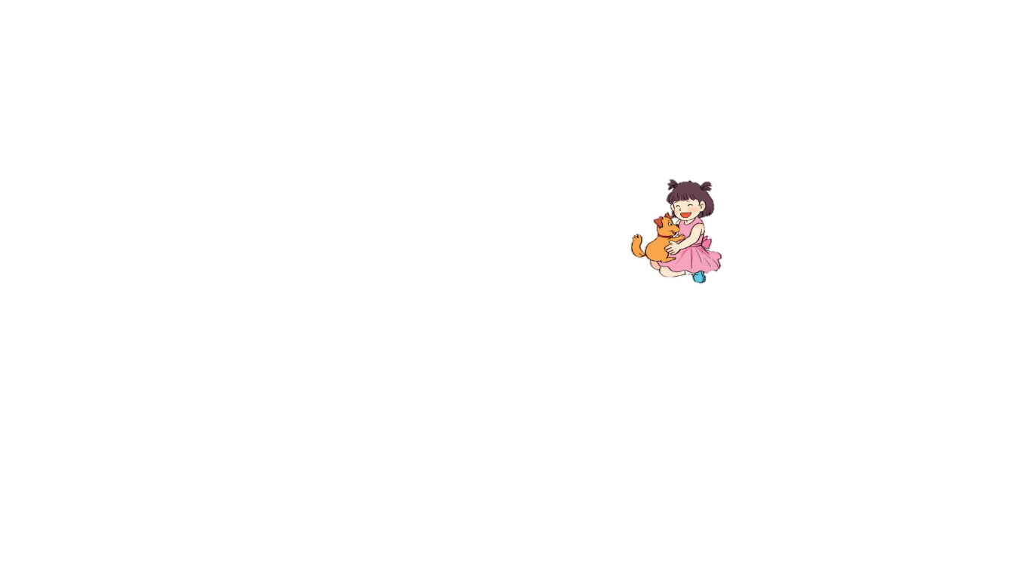

Thứ hai ngày 29 - 11 -2021
Toán
Luyện tập

Slide 2

Bài 23
PHÉP TRỪ (có nhớ) SỐ CÓ HAI CHỮ SỐ
CHO SỐ CÓ HAI CHỮ SỐ

Slide 3

Sách Toán_Trang 90

Slide 4
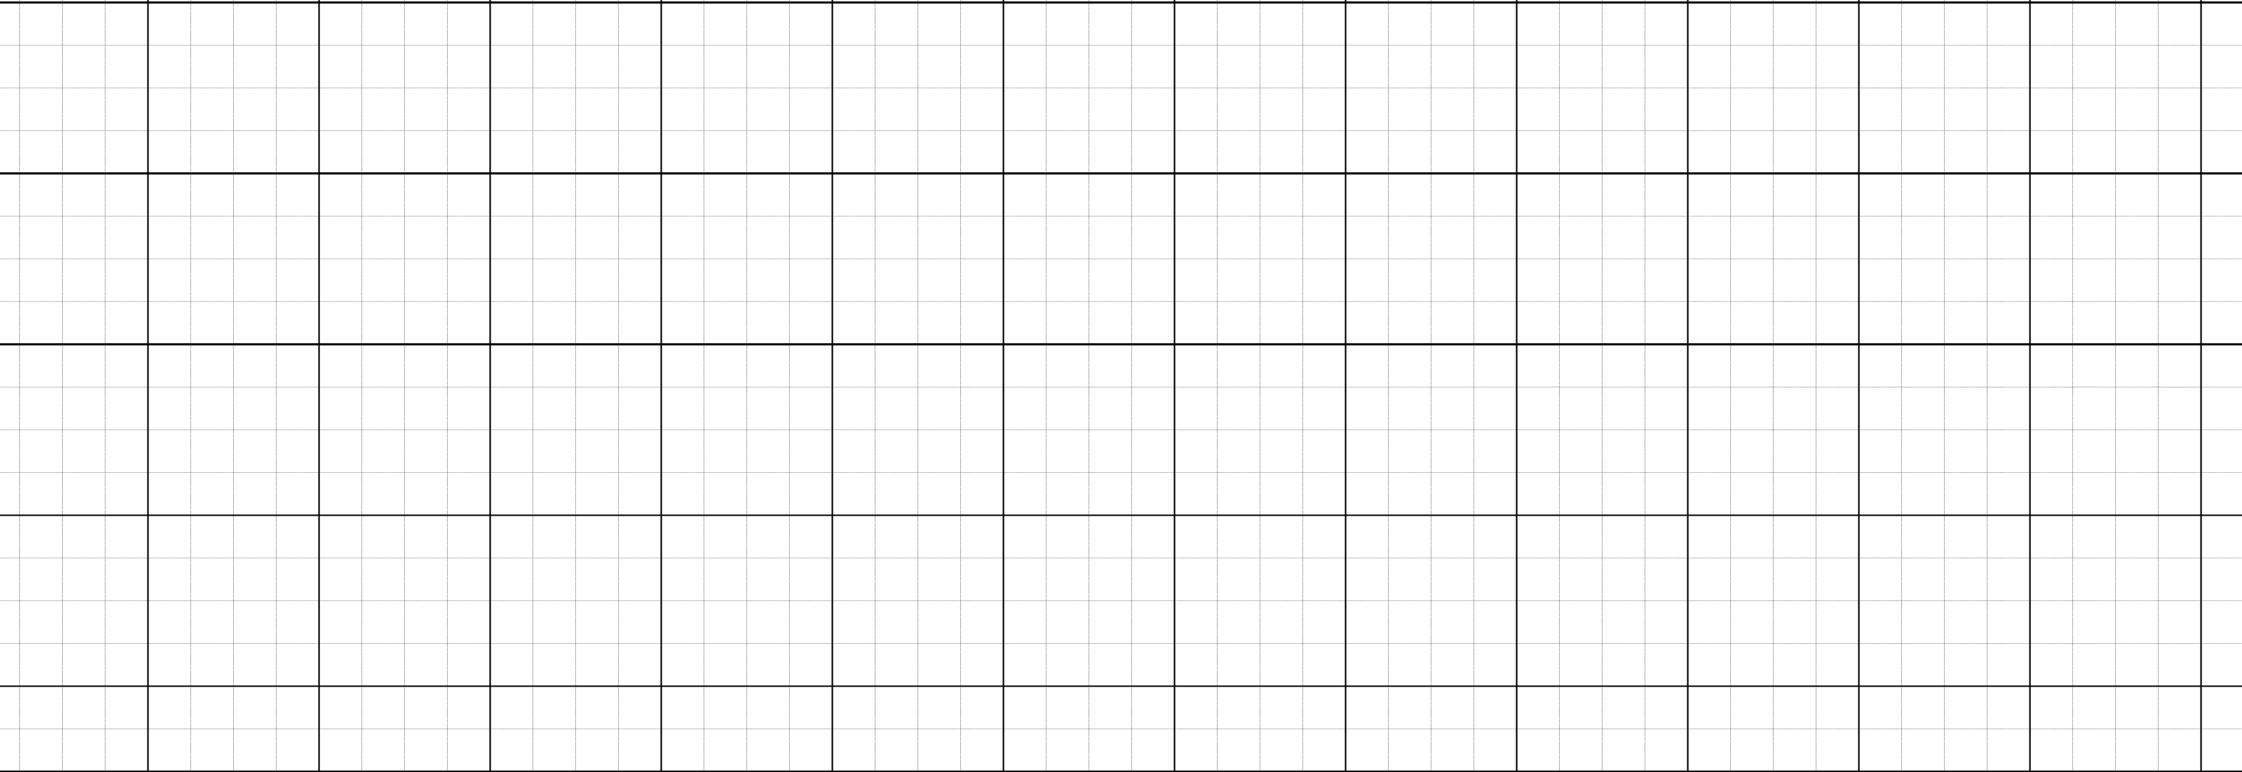
1
Đặt tính rồi tính
35 – 28
53 - 34
80 - 27
90 - 52
35
53
80
90
–
–
–
–
28
34
27
52
0
7
1
9
5
3
3
8

Slide 5

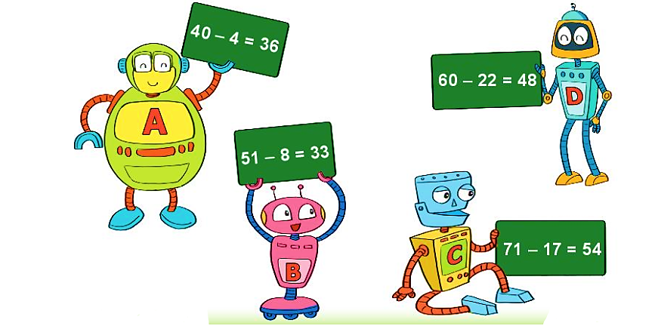

2
Bạn rô-bốt nào cầm bảng ghi phép tính đúng?
40 – 4 =
36
51 – 8 =
43
60 – 22 =
38
71 – 17 =
54

Slide 6
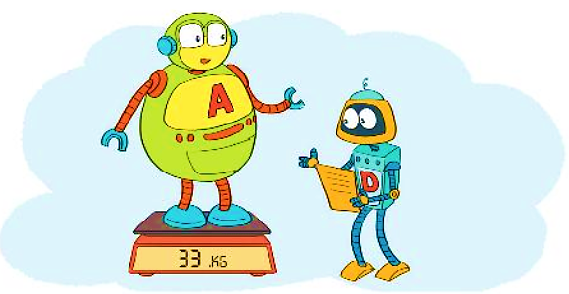
3
Rô-bốt A cân nặng 33kg. Rô-bốt D nhẹ hơn rô-bốt A 16kg. Hỏi rô-bốt D cân nặng bao nhiêu ki-lô-gam?
Bài giải
Rô-bốt D cân nặng số ki-lô-gam là:
33 – 16 = 17 (kg)
Đáp số: 17kg.

Slide 7
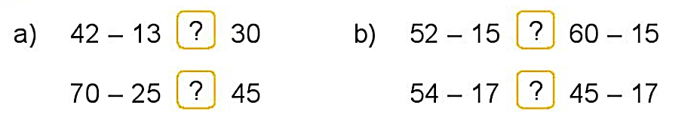
4
>, <, = ?
<
<
29
37
45
=
>
45
37
28

Slide 8
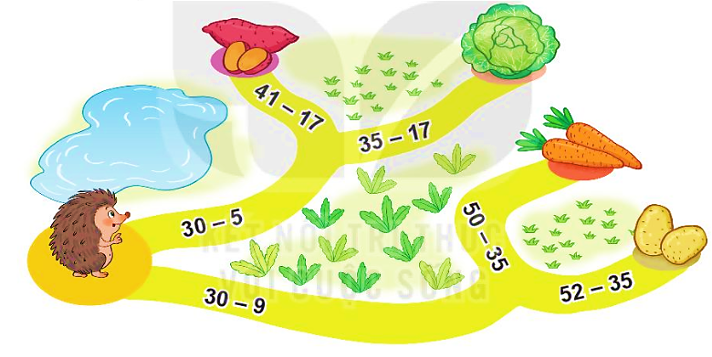

5
Tại mỗi ngã rẽ, bạn nhím sẽ đi theo con đường ghi phép tính có kết quả lớn hơn. Bạn nhím sẽ đến chỗ món ăn nào?
25
30 – 5 =
24
26
41 – 17 =
24
18
35 – 17 =
26
25
26
21
18
30 – 9 =
26
15
15
50 – 35 =
17
52 – 35 =
26
17
26
21

Slide 9
CỦNG CỐ

Slide 10
DẶN DÒ
Hoàn thành bài …
Xem lại bài đã học
Chuẩn bị bài mới

